Slide 1

Projeto 3 – Volatilidade de ação
Igor Guedes Corrêa
IronHack São Paulo
07/05/2022

Slide 2
Introdução
Para a realização deste projeto, em busca de um problema real, fez-se uso de uma competição existente no Kaggle, presente neste link cujo objetivo é prever a volatilidade de ações para um intervalo de 10 minutos.
Para isso, foram fornecidos 3 diferentes dataframes:
Dataframe Book
Dataframe Trade
Dataframe Target
Notes:
Para isso, foram fornecidos 3 diferentes dataframes.
Um dataframe no qual estão as ordens de compra e de venda e em cada linha possui as duas ofertas maiores para venda e as duas menores ofertas de compra, com suas respectivas quantidades de ações solicitadas, além de informações relacionadas ao tempo de espera da ordem e o id da ação e o id do tempo.
Outro dataframe possui informações das operações que de fato foram executadas, com o tamanho, valor, tempo até execução e id da ação e o id do tempo.
E por fim, um dataframe com a volatilidade esperada , o id da ação e o id do tempo

Slide 3
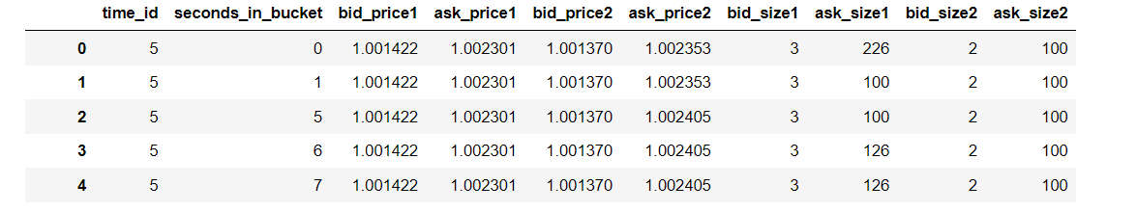
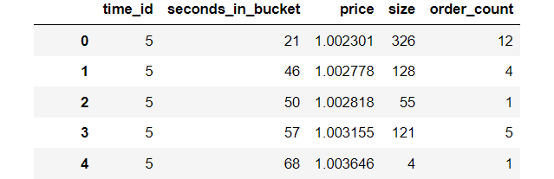
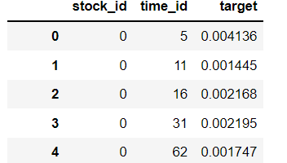
Visualização inicial dos Dataframes
Book Dataframe:
Trade Dataframe:
Target Dataframe:

Slide 4
Resultados
A medida de erro utilizada foi a RMSPE (Root Mean Square Percentage Error):
Menor erro encontrado foi para o Stock_id = 56, no valor de: 0,164 ou 16,4%
Maior erro encontrado foi para Stock_id = 31, no valor de: 0,551 ou 55,1%
Erro médio encontrado : 0,238 ou 23,8%
Para visualização das distribuições abrir este dashboard com um gráfico de linha

Slide 5
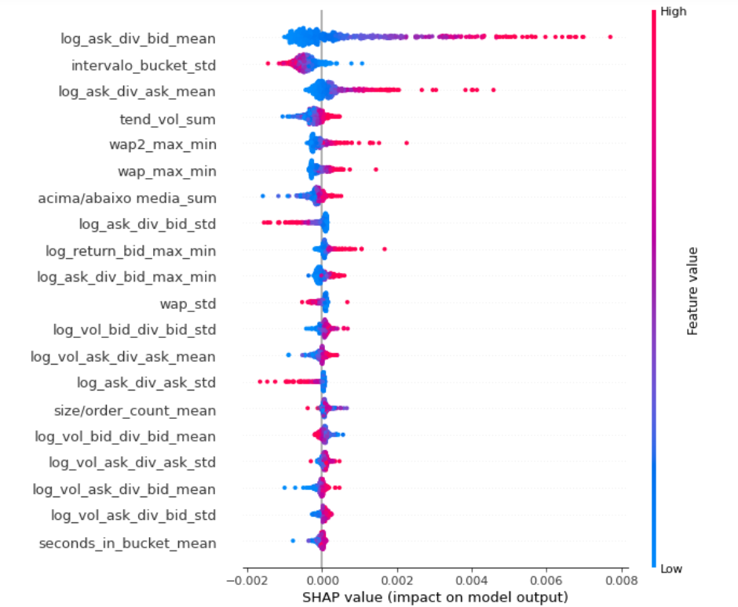
Resultados
Impacto de cada variável no modelo:

Slide 6
Metodologia
Entendimento dos dataframes para uma única ação
Feature Engineering
Criação de funções
Verificação das variáveis mais relevantes (Lasso CV)
Modelo preditivo (CatBoostRegressor)
Utilização de GridSearchCv para otimizar hiper parâmetros
Extração dos resultados
Visualização (biblioteca Shap)

Slide 7
Conclusão
Dataframes com diferentes granularidades necessitam de mais atenção para melhor entendimento
Escolha razoável das variáveis de entrada impacta no tempo de execução
Otimização de hiper parâmetros são custosos computacionalmente
Próximos passos
Utilizar um modelo de regressão para cada Stock_id
Rodar em alguma plataforma na nuvem, como AWS ou Azure

Slide 8
Projeto 3 – Volatilidade de ação
Igor Guedes Corrêa
IronHack São Paulo
07/05/2022

